Slide 1
Computer Language

Slide 2
คำสั่งแบบวนรอบ

Slide 3
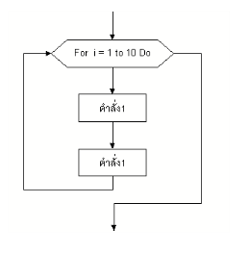
คำสั่ง for (ทำซ้ำแบบทราบจำนวนรอบ)
รูปแบบ

Slide 4
คำสั่ง for
รูปแบบ
พิมพ์ชื่อตนเองมา 20 บรรทัด
#include <stdio.h>
int i;
void main(void)
{
for(i=1;i<21;i++){
printf(“Suwitchan”);
}
}

Slide 5
คำสั่ง for
ตัวอย่าง
เขียนโปรแกรมเพื่อรับขอมูลเลขจํานวนเต็มจากผูใชจํานวน 5 คา แสดงผลรวม
#include <stdio.h>
void main( ) {
int i, number,sum;
for ( i=0 ; i < 5 ; i++) {
printf(“Enter number %d : “, i+1);
scanf(“%d”, number);
sum += number;
}
printf(“Sum is %d”, sum);
}

Slide 6
คำสั่ง for

Slide 7
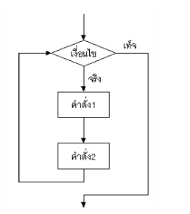
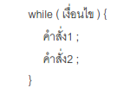
คำสั่ง while (ทำซ้ำแบบไม่ทราบจำนวนรอบ)
รูปแบบ

Slide 8
คำสั่ง while (ทำซ้ำแบบไม่ทราบจำนวนรอบ)
ตัวอย่าง
ให้ผู้ใช้ป้อนตัวเลขไปเรื่อยๆ จนกว่าจะคีย์ 0
#include <stdio.h>
int number;
void main(void)
{
printf(“Enter number (0=exit) :”);
scanf(“%d”,&number);
while(number>0){
printf(“Enter number (0=exit) :”);
scanf(“%d”,&number);
}
}

Slide 9
คำสั่ง while (ทำซ้ำแบบไม่ทราบจำนวนรอบ)
ตัวอย่าง
รับขอมูลจํานวนเต็มจากผูใช จนกวาผูใชจะปอนเลข -9999 ใหหาวามีเลขจํานวน
เต็มลบ (ไมรวม –9999) อยูกี่จํานวน และมีเลขจํานวนเต็มบวก (รวมทั้งเลขศูนย) อยูกี่จํานวน
#include <stdio.h>
void main( ) {
int countPlus, countMinus, num;
countPlus = countMinus = 0;
printf(“Enter number (-9999 for end) : “);
scanf(“%d”, &num);
while (num != -9999) {
if (num < 0)
countMinus++;
else
countPlus++;
printf(“Enter number (-9999 for end) : “);
scanf(“%d”, &num);
}
printf(“Number less than zero = %d, more than or equal to zero = %d”,countMinus, countPlus);
}

Slide 10
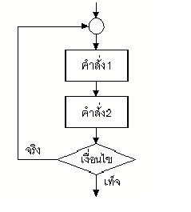
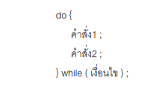
คำสั่ง do…while (ทำซ้ำแบบไม่ทราบจำนวนรอบ)
รูปแบบ

Slide 11
คำสั่ง do…while (ทำซ้ำแบบไม่ทราบจำนวนรอบ)
ตัวอย่าง
รับขอมูลจํานวนเต็มจากผูใช และหาคาเฉลี่ยของขอมูลที่รับเขามา จนกวาผูใชจะปอนเลข 9999
#include <stdio.h>
int number;
void main(void)
{
int num, count=0;
float sum=0.0f, average;
do {
printf(“Enter number : “):
scanf(“%d”, &num);
if (num != 9999) {
count++;
sum += num;
}
} while (num != 9999);
average = sum / count;
printf(“Average is %.2f”, average);
}

Slide 12
คำสั่ง do…while (ทำซ้ำแบบไม่ทราบจำนวนรอบ)
ตัวอย่าง
ให้ผู้ใช้ป้อนตัวเลขที่อยู่ระหว่าง 10 – 20 เท่านั้น
#include <stdio.h>
int number;
void main(void)
{
do {
printf(“Enter number (between 10 and 20) : “);
scanf(“%d”, &num);
} while (num < 10 || num > 20);
}

Slide 13
โจทย์ในชั้นเรียน
รับขอมูลจํ านวนเต็มจากผูใช จะหยุดรับขอมูลเมื่อผลรวมของขอมูลนั้นมีคามากกวา
200 ใหหาวามีการรับขอมูลทั้งหมดกี่จํานวน

